Slide 1
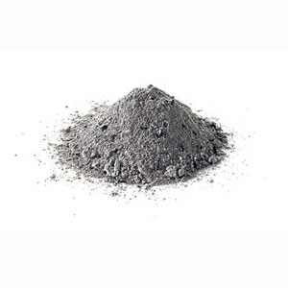
Uporaba pepela

Slide 2
Sestava in lastnosti pepela
Gre za anorganske snovi, ki ne zgorijo
Bazična zmes
Kalcijev karbonat (CaCO₃ )
Kalijev karbonat(K₂CO₃)
Kalijev hidroksid ( KOH)
Natrijev hidroksid ( NaOH)
Fosfor
Elementi v sledovih predvsem težke kovine: železo, mangan, cink, baker…

Slide 3
Uporaba v steklarstvu
Pepelika ( pepel listavcev)-Kalijev karbonat(K₂CO₃)
„Glažutarstvo“
„Pepelarji“
V procesu taljenja razpade na K₂O , ki se veže v sestavo stekla
Nastane tudi CO_{2,} njegovi mehurčki bistrijo steklo

Slide 4
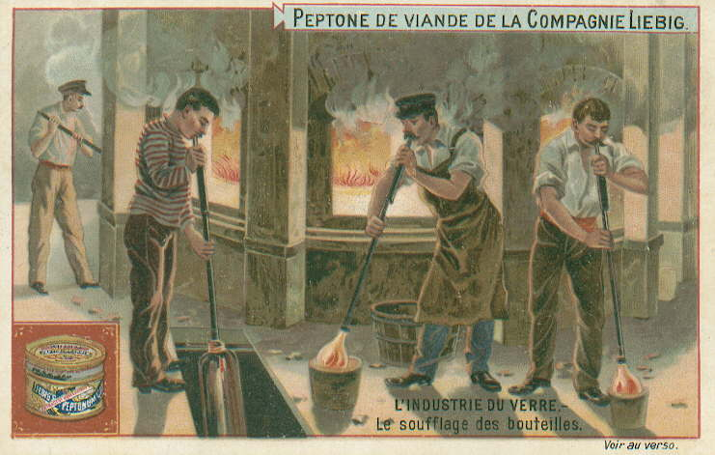

Slide 5
Uporaba v vrtnarstvu
Lahko uravnavamo kislost tal
Vsebuje veliko fosforja, kalija in kalcija
Pepel ne vsebuje dušika, saj med gorenjem izgori
Korenovke in krompir
Kompost -> izboljša proces razgradnje
Pazljivost! Težke kovine
Pol kilograma na kvadratni meter.

Slide 6
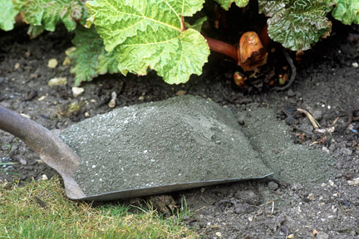

Slide 7
Izdelava mila s pepelom
Prvo milo nastalo s pepelom
Najbolj znan primer odkritja mila( gora Soap, žrtvovanje živali)
Maščoba+baza(lug)= glicerol +milo
Koncentriranje pepelike v srednjem veku
„Domač test koncentracije luga“
Star babilonski recept : na 7kg pepela daj 1liter olivnega olja

Slide 8
http://www.youtube.com/watch?v=ZuzCD7EP1ZM

Slide 9
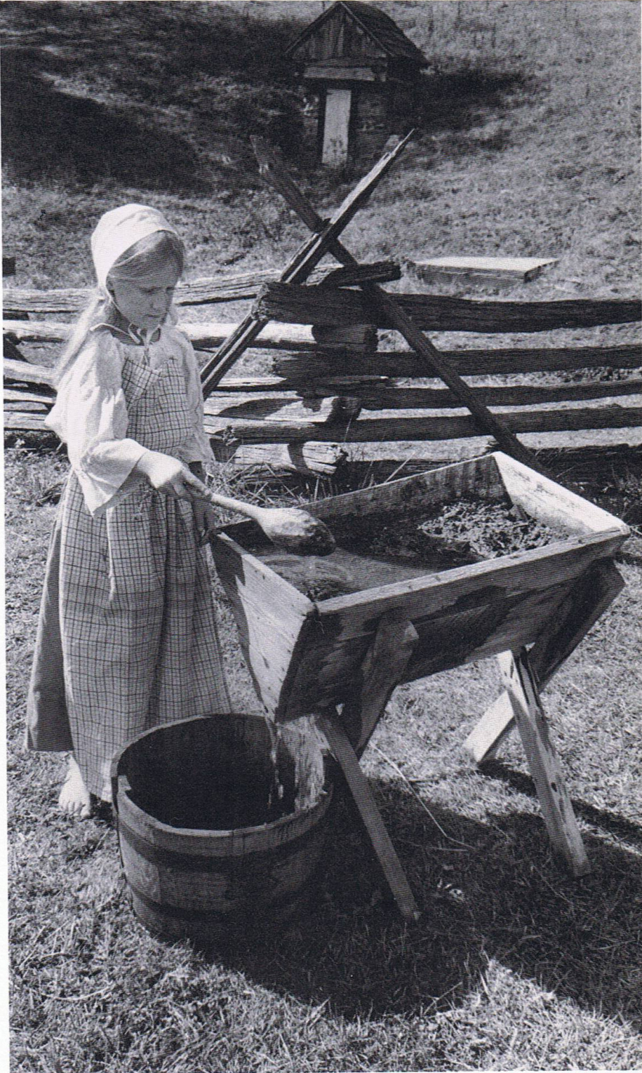

Slide 10
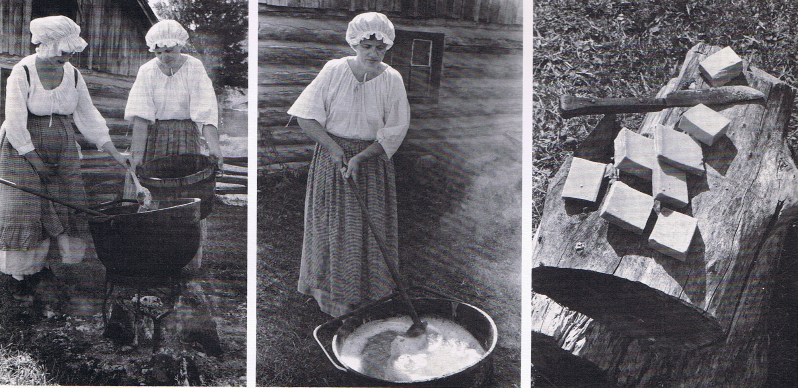

Slide 11
Zanimivosti
Pepel za posipanje ledenih tal
Odstranjevanje madežev
Odstranjevanje lepljive etikete
Čiščenje vodnega kamna
Izdelava diamantov iz pepela pokojnih

